Slide 1
Pohádka
Poznáš pohádkové postavy?
Dokážeš vyprávět jejich příběh?

Slide 2

Co již víme?
původem lidové vyprávění
často začíná slovy:
„Byl jednou jeden …“
„Za devatero horami …“
většinou prozaický žánr
Pohádka
často užívány ustálené obraty, důležitou roli magická čísla (3, 7, 9)
smyšlený děj
dobro vítězí nad zlem
obvykle zde vystupují nadpřirozené bytosti, kouzelné předměty/jevy
hrdina představuje dobro, moudrost, sílu

Slide 3
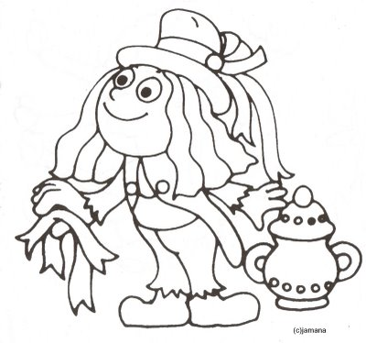
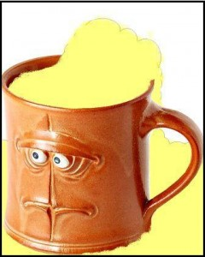
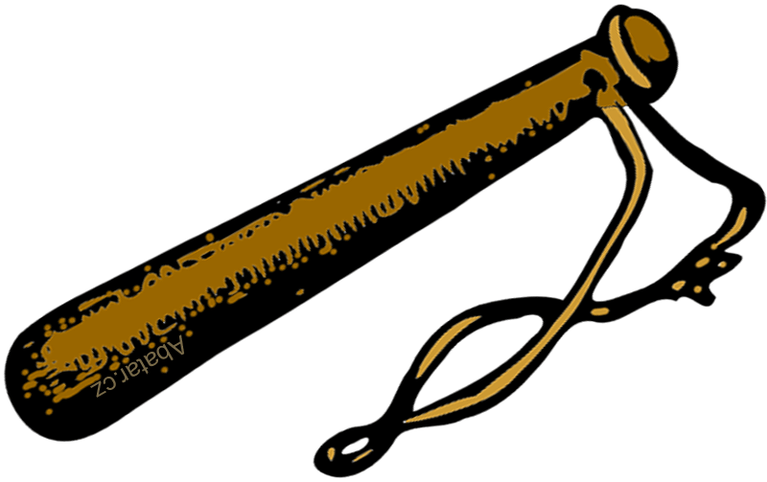
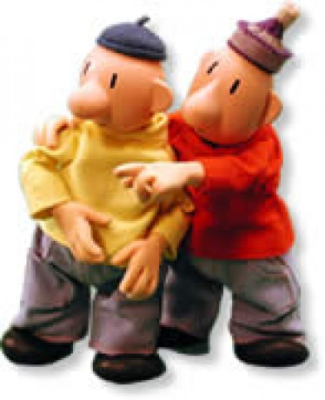
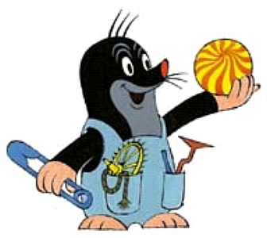
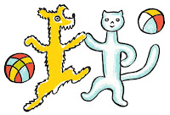
Jaké si řekneme nové termíny a názvy?
Rozlišujeme pohádky:
fantastické (kouzelné) – vystupují v nich nadpřirozené postavy, předměty
zvířecí – hlavními postavami jsou zvířata
legendární – v popředí stojí bibličtí hrdinové
novelistické – velmi blízké obyčejnému životu (např. Chytrá horákyně od Boženy Němcové)
umělé – odehrávají se v nedávné minulosti, současnosti (např. Dalskabáty od Jana Drdy)
autorská pohádka: zcela odpoutány od ústní slovesnosti
mnohdy obráceny jak k dětem, tak k dospělým
tradiční pohádkové motivy přetvářeny
např. H. Ch. Andersen, O. Wilde aj.
J. Lada, J. Werich, V. Čtvrtek, M. Macourek
Pohádky
Rádio Pohádka

Slide 4
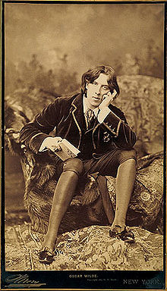
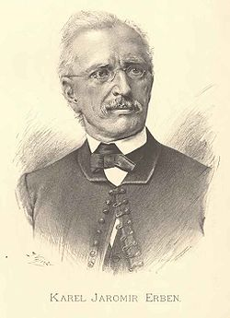
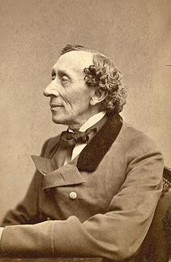
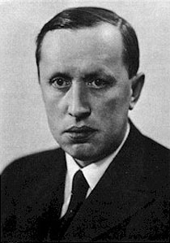
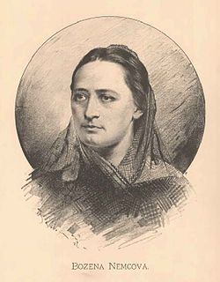
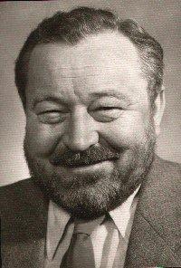
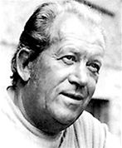
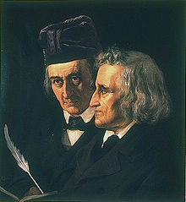
Co si řekneme nového?
Autorské pohádky
Oscar Wilde
Sběratelé pohádek
Karel Čapek
Karel Jaromír Erben
Hans Christian
Andersen
České pohádky
Devatero pohádek
Dášenka
čili život štěněte
Božena Němcová
Národní báchorky
a pověsti
Jan
Werich
Václav
Čtvrtek
Jacob a Wilhelm Grimmové
Fimfárum
Kinder- und Hausmärchen
Rumcajs

Slide 5
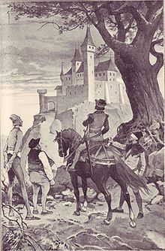
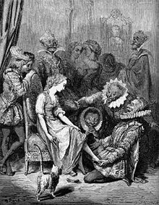
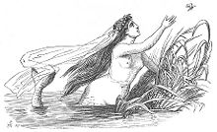
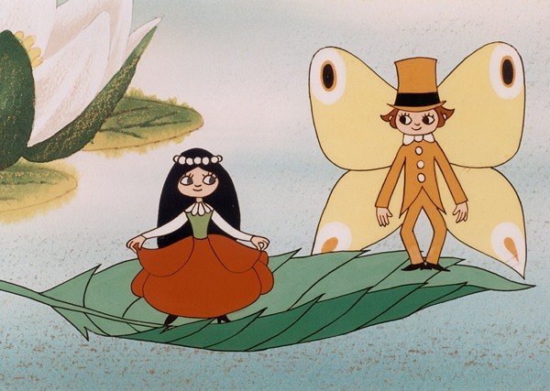
Procvičení a příklady
Kvíz pro
chytré hlavičky
Dokážeš podle obrázku poznat, o jakou pohádku se jedná?
Víš, komu je připisována?
Malá mořská víla
H. Ch. Andersen
Jak se jmenovali skřítci z pařezové chaloupky?
Jak se jmenoval zelený skřítek s velkýma ušima, bydlící v rybníčku Brčálník?
Které malé černé zvířátko snilo o kalhotkách s kapsami?
Jak se jmenoval starý pán, kterému na hlavě zbyly již jen tři zlaté vlasy?
Jak se jmenoval nejmenší ze sedmi trpaslíků?
Jak se jmenoval král, který chtěl za ženu princeznu se zlatou hvězdou na čele?
Dlouhý, Široký a Bystrozraký
K. J. Erben
O Popelce
B. Němcová
O makové panence
V. Čtvrtek
Pohádkový malíř
Pohádkový vědec
Pohádková babička
Pohádkový král
Pohádková sběratelka
Pohádkový malíř z Krkonoš
Pohádkoví bratři

Slide 6
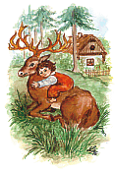
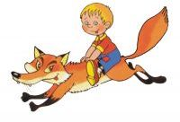

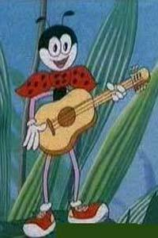
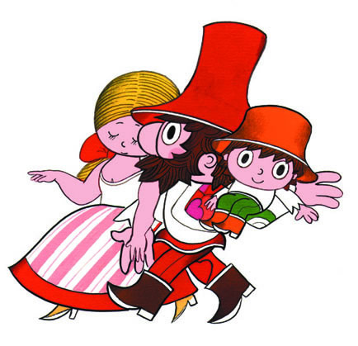
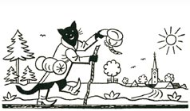
Něco navíc pro šikovné
Přiřaď k sobě postavu a jejího autora.
Fimfárum | Broučci | Chytrá horákyně
Pohádky | Rumcajs | Mikeš
Dášenka | Otesánek | Krtek a raketa
Šípková Růženka | Ferda Mravenec | Mach a Šebestová
Jan Karafiát | Ondřej Sekora | Karel Čapek
Miloš Macourek | Jan Werich | H. Ch. Andersen
Zdeněk Miler | Josef Lada | Bratři Grimmové
Václav Čtvrtek | K. J. Erben | Božena Němcová
Jeníček – Budulínek
Smolíček – perníková chaloupka
jezinky – Trautenberk
ježibaba – Karkulka
liška – Mařenka
vlk - Krakonoš
Jsou tyto dvojice správně, nebo si zde zařádil šotek?
☺

